Slide 1
Primena konvolucionih neuronskih mreža u klasifikaciji listova biljaka prema zdravstvenom stanju
Nikola Savić IN35/2018

Slide 2
Kratak opis rada
Uvod u konvolucione neuronske mreže
Korišćene tehnologije, postupci i metode
Opis arhitektura konvolucionih neuronskih mreža
Opis skupova podataka
Predobrada i učitavanje podataka
Obuka raznih modela
Diskusija o rezultatima modela
Zaključak

Slide 3





Korišćene tehnologije

Slide 4
Korišćene arhitekture konvolucione neuronske mreže
LeNet5
AlexNet
VGG16
DenseNet

Slide 5
Skupovi podataka
Skup podataka ibean
Skup podataka plantaeK

Slide 6
Skup podataka iBEAn
Ukupno 1296 slike listova pasulja raspoređene u tri klase:
Zdravi listovi – 428 uzorka
Listovi sa rđom – 432 uzorka
Listovi sa bolešću lisne pege – 436 uzorka

Slide 7
Skup podataka PLANTAEK
Ukupno 2153 slike listova jabuke, kajsije, trešnje, brusnice, grožđa, breskve, kruške i oraha raspoređene u dve klase:
Zdravi listovi – 1219 uzoraka
Bolesni listovi – 934 uzoraka

Slide 8
Predobrada i učitavanje podataka
Promena veličina slike u zavisnosti od arhitekture koju koristimo
Konvertovanje slike u pogodan format – format FloatTensor
Normalizacija podatka: promena domena sa [0, 1] na [-1, 1]
Učitavanje podataka metodama iz biblioteke Torch
Podešavanje parametra batch_size koji pokazuje koliki će broj uzoraka biti propagiran kroz mrežu

Slide 9
Obuka modela
Podela skupova podataka na skupove za obuku, validaciju i testiranje:
Skup podataka ibean (već podeljen):
1035 uzoraka za obuku
133 uzorka za validaciju
128 uzoraka za testiranje
Skup podataka platnaeK:
1609 uzoraka za obuku – 70% od ukupnog broja uzoraka
268 uzoraka za validaciju – 15% od ukupnog broja uzoraka
268 uzoraka za testiranje – 15% od ukupnog broja uzoraka

Slide 10

Obuka modela
Kombinovanje više različitih vrednosti parametara
Obuka modela je zasnovana na validaciji gde se biraju optimalne vrednosti parametra modela

Slide 11
Za skup podataka iBEan
Performanse modela
Arhitektura | Tačnost (%) | Preciznost (%) | Skor F1 (%)
LeNet5 | 80,47 | 81,19 | 80,60
AlexNet | 82,03 | 81,90 | 81,92
VGG16 | 89,06 | 89,54 | 89,12
DenseNet | 88,28 | 88,34 | 88,29
Za skup podataka PLANTAEK
Arhitektura | Tačnost (%) | Preciznost (%) | Skor F1 (%)
LeNet5 | 75,37 | 75,29 | 75,79
AlexNet | 76,43 | 76,88 | 76,67
VGG16 | 80,06 | 80,98 | 80,67
DenseNet | 82,28 | 82,34 | 82,29

Slide 12
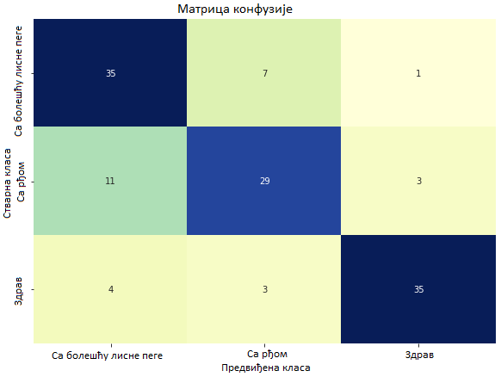
MATRICA KONFUZIJE ModelA sa arhitekturom konvolucione neuronske mreže LeNet5 NAD SKUPOM PODATAKA IBEAN

Slide 13
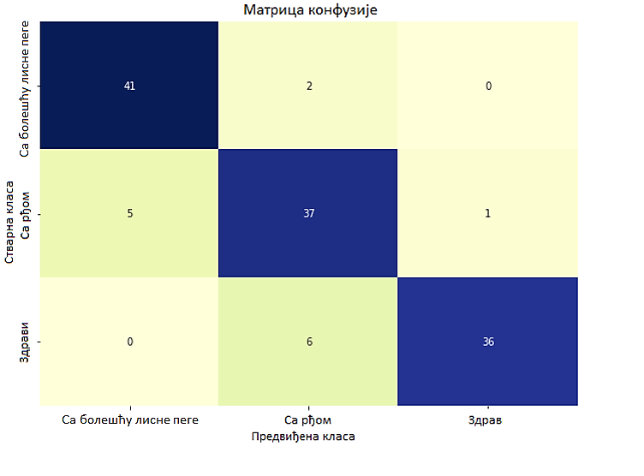
MATRICA KONFUZIJE ModelA sa arhitekturom konvolucione neuronske mreže VGG16 NAD SKUPOM PODATAKA IBEAN

Slide 14
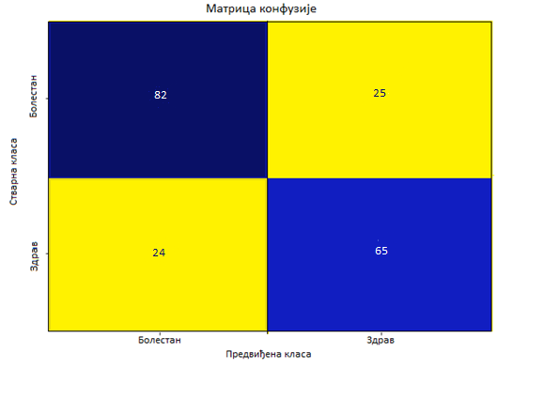
MATRICA KONFUZIJE ModelA sa arhitekturom konvolucione neuronske mreže LeNet5 NAD SKUPOM PODATAKA PLANTAEK

Slide 15
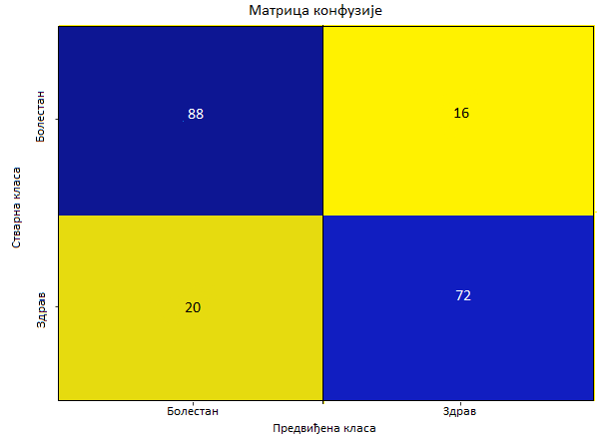
MATRICA KONFUZIJE ModelA sa arhitekturom konvolucione neuronske mreže Densenet NAD SKUPOM PODATAKA PLANTAEK

Slide 16
Zaključak
Dobijene performanse su od nasumične klasifikacije
Za skup podataka ibean model sa arhitekturom konvolucione neuronske mreže VGG16 se pokazao kao najbolji
Za skup podataka plantaeK model sa arhitekturom konvolucione neuronske mreže DenseNet se pokazao kao najbolji

Slide 17
budući rad
Moguće je koristiti neku drugu arhitekturu konvolucionih neuronskih mreža
Moguće je videti kako funkcionišu modeli sa korišćenim arhitekturama na drugim skupovima podataka
Moguće je pokušati balansiranje skupa podataka plantaeK
Moguće je koristiti druge postupke predobrade podataka
Moguće je koristiti pretrenirane modele sa poznatim arhitekturama konvolucionih neuronskih mreža

